Slide 1
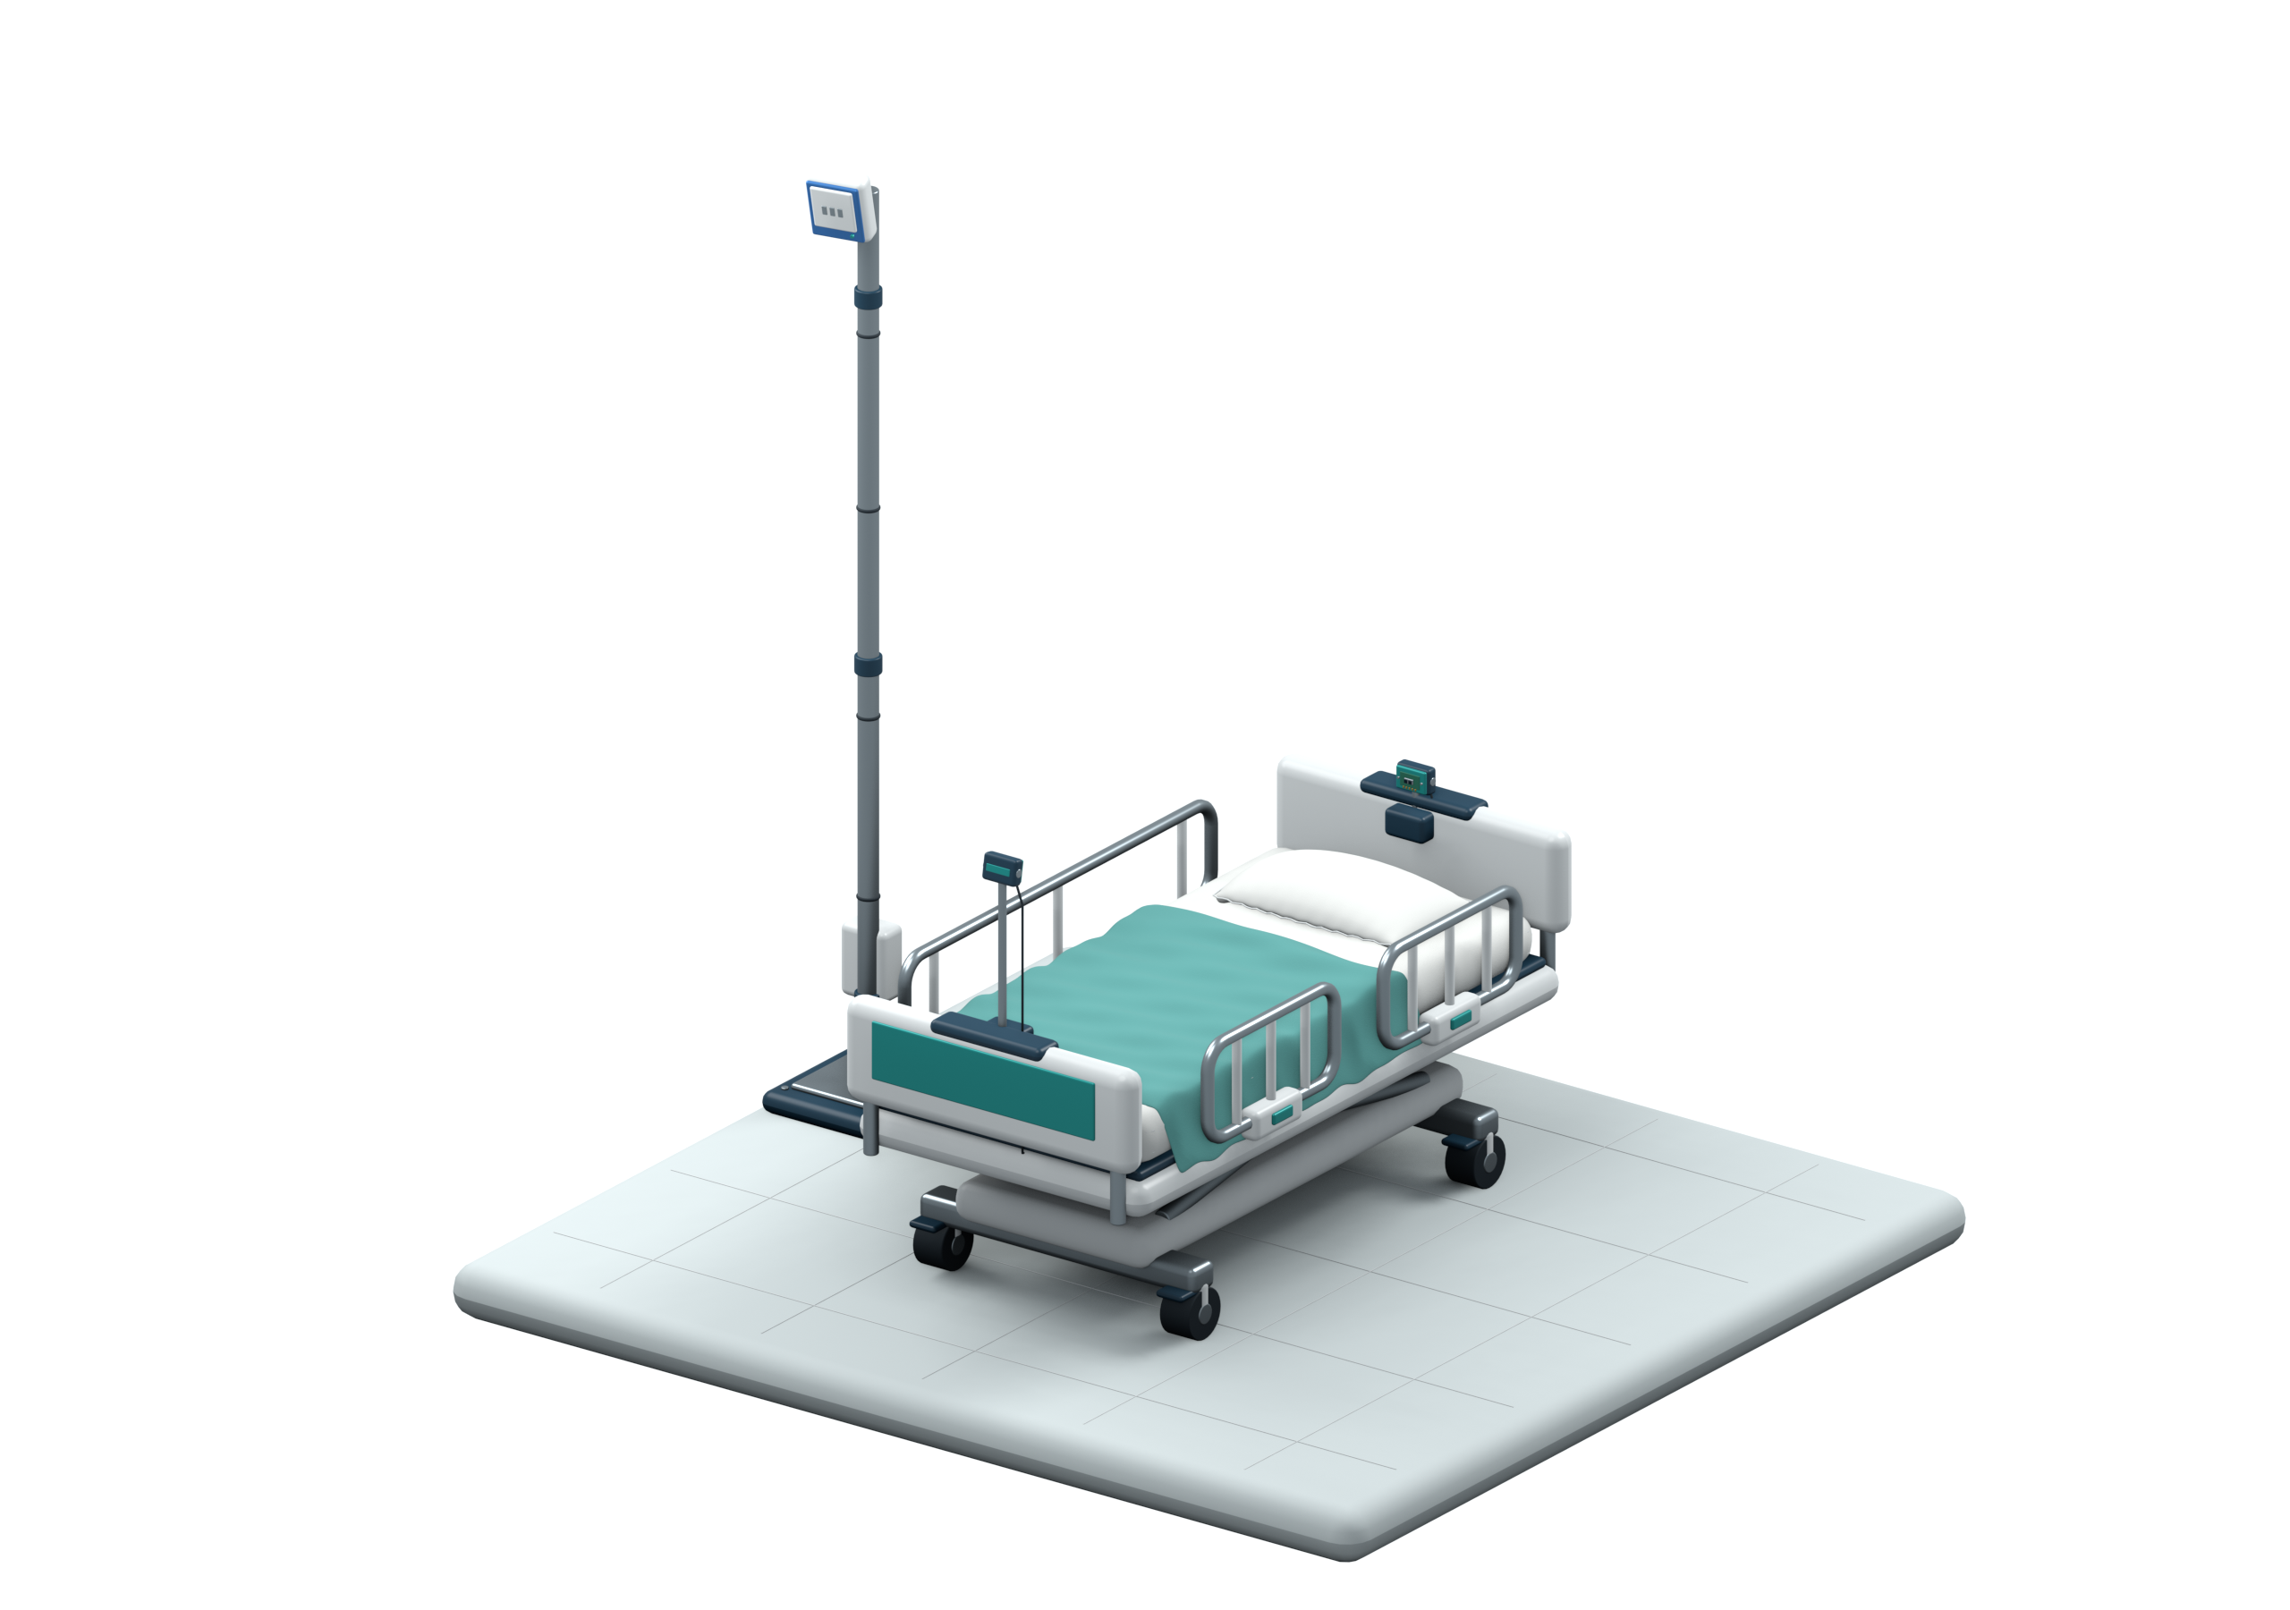
마주봄
MAJUBOM
비접촉 센서융합 기반
치매환자 낙상예측시스템
카메라 없이, 어르신의
낙상 위험을 미리 살피다.
Notes:
발표 대본 (약 5초)
마주봄은 카메라 없이 어르신의 낙상 위험을 미리 살피는 시스템입니다.
자료 근거
사용자 제공 프로젝트명과 부제. README.md. assets/equipment_layout/README.md. 이미지는 장비 배치를 설명하는 개념 모델이며 실측 감지 범위를 나타내지 않음.
아이콘: Lucide, ISC License, https://lucide.dev/license
의료 효과나 정확도 수치는 제시하지 않음. 센서 실시간 연결 및 낙상 시연 성공 여부는 발표 현장에서 확인.

Slide 2



낙상 전, 위험 징후를 살펴야 합니다
치매 어르신의 침상 이탈과 보행 중 낙상 위험
압력매트
카메라
착용형 기기
침상 중심의
제한된 감지 범위
사생활
침해 우려
착용 불편과
탈착 가능성
발생 후 감지를 넘어, 위험 징후를 먼저
Notes:
발표 대본 (약 8초)
기존 방식에는 감지 범위와 사생활, 착용의 한계가 있습니다. 그래서 위험 징후를 먼저 살펴야 합니다.
자료 근거
기존 방식의 한계와 위험 징후 관찰의 필요성: 사용자 제공 발표 개요. 범용적인 비교이며 모든 제품에 동일한 한계가 있다는 의미는 아님.
아이콘: Lucide, ISC License, https://lucide.dev/license
의료 효과나 정확도 수치는 제시하지 않음. 센서 실시간 연결 및 낙상 시연 성공 여부는 발표 현장에서 확인.

Slide 3



침대와 방 안을 함께 살피는 센서융합
카메라 없이, 몸에 기기를 착용하지 않고
ToF 센서 2개
침대 위 자세·움직임
위험 판단
의료진 알림
센서 정보를 함께 활용
대시보드에서 위험 확인
mmWave 레이더 1개
방 안 위치·보행 변화
낙상 상황 감지
AI 리포트
관찰 내용과 위험 상황을 정리
Notes:
발표 대본 (약 12초)
침대의 ToF 센서 두 개와 방 안 레이더가 자세와 보행을 함께 관찰합니다. 이를 위험도와 알림, AI 리포트로 보여줍니다.
자료 근거
센서 수량: site/DASHBOARD_WORK.md 및 assets/equipment_layout/README.md. 위험 판정: README.md, server/mmw_logic.py, server/tof_logic.py. 알림: site/index.html, site/app.js. AI 리포트: server/ai_report.py, server/integrated_analysis.py, server/dashboard_api.py. 알림은 대시보드 표시를 뜻하며 문자나 외부 메시지 자동 발송을 의미하지 않음. 코드 존재와 현장 센서 통합 검증 완료는 구분.
아이콘: Lucide, ISC License, https://lucide.dev/license
의료 효과나 정확도 수치는 제시하지 않음. 센서 실시간 연결 및 낙상 시연 성공 여부는 발표 현장에서 확인.

Slide 4

이제, 실제 화면으로 보여드리겠습니다
01
침상 자세 인식
02
자세 변경·침상 이탈 감지
03
실내 위치·보행 관찰
실시간
대시보드 시연
04
낙상 상황 감지·AI 리포트
Notes:
발표 대본 (약 5초)
이제 자세 변화부터 침상 이탈, 위치 관찰과 낙상 알림까지 직접 보여드리겠습니다.
자료 근거
사용자가 요청한 시연 순서. site/index.html의 침상/보행 관찰, 낙상 알림 및 AI 리포트 화면. 실시간 센서 연결 여부 및 AI 요청 성공 여부는 시연 환경에 따름. 시연용 데이터는 실제 환자 기록으로 소개하지 않음.
아이콘: Lucide, ISC License, https://lucide.dev/license
의료 효과나 정확도 수치는 제시하지 않음. 센서 실시간 연결 및 낙상 시연 성공 여부는 발표 현장에서 확인.

